Slide 1
Documento 106 da CNBB e a missão da Pastoral do Dízimo

Slide 2
Objetivo
Apresentar os principais conteúdos do Documento 106 da CNBB, ajudando os agentes da Pastoral do Dízimo a compreenderem o dízimo como expressão de fé, pertença e corresponsabilidade, e a traduzirem esse ensinamento em práticas concretas na comunidade.

Slide 3
Pontos importantes
Compreender o sentido do dízimo à luz da Palavra de Deus e da Igreja.
Conhecer os principais eixos do Documento 106.
Refletir sobre as dimensões, finalidades e orientações pastorais do dízimo.
Favorecer a revisão da prática da Pastoral do Dízimo na paróquia.
Incentivar atitudes concretas de formação, organização, transparência e missão.

Slide 4
Primeiro momento: O que é o Documento 106 da CNBB?
Objetivo
Situar o documento e sua importância para a Igreja no Brasil.
Pontos a abordar
O Documento 106 trata do sentido e da organização da Pastoral do Dízimo.
Ele apresenta o dízimo não como taxa, mas como expressão de fé.
Mostra que o dízimo deve ser compreendido à luz da Bíblia, da vida da Igreja e da missão evangelizadora.
Insiste que a Pastoral do Dízimo precisa estar integrada à Pastoral de Conjunto.
Chave de fala
“O Documento 106 ajuda a Igreja a passar de uma visão financeira do dízimo para uma visão evangelizadora, comunitária e missionária.”

Slide 5
Segundo momento: Os fundamentos bíblicos do dízimo
Objetivo
Mostrar que o dízimo nasce da experiência de Deus e da gratidão.
Pontos a abordar
No Antigo Testamento: gratidão, fidelidade à Aliança, sustento do culto e cuidado com os pobres.
No Novo Testamento: partilha livre, consciente e alegre.
Jesus critica o formalismo e valoriza a justiça, a misericórdia e a fé.
A primeira comunidade cristã vive a partilha como fruto da comunhão.
Ideia central
O dízimo brota de um coração agradecido, e não de pressão ou medo.
Pergunta ao grupo
Em nossa paróquia, o dízimo é mais compreendido como obrigação ou como expressão de fé?

Slide 6
Terceiro momento: As dimensões do dízimo
Objetivo
Aprofundar a visão integral do dízimo.
Apresentar as quatro dimensões
Religiosa: relação com Deus, gratidão, espiritualidade.
Eclesial: pertença, corresponsabilidade, sustento da comunidade.
Missionária: partilha para a evangelização e solidariedade entre comunidades.
Caritativa: cuidado com os pobres e promoção humana.
Chave de fala
“Quando se perde uma dessas dimensões, o dízimo fica incompleto.”
Dinâmica breve
Pedir que os participantes digam qual dessas dimensões está mais forte e qual está mais frágil na realidade paroquial.

Slide 7
Quarto momento: As finalidades do dízimo
Objetivo
Explicar para que serve o dízimo na vida da Igreja.
Pontos a abordar
Organizar o culto divino.
Prover o sustento do clero e dos demais ministros.
Sustentar as obras de apostolado e missão.
Favorecer a caridade, sobretudo em favor dos pobres.
Chave de fala
“O dízimo não existe para acumular recursos, mas para sustentar a vida e a missão da Igreja.”
Pergunta ao grupo
Os fiéis da nossa comunidade conhecem essas finalidades com clareza?

Slide 8
Quinto momento: As orientações pastorais do Documento 106
Objetivo
Traduzir o documento em pistas práticas para a ação pastoral.
Organizar em seis eixos
1. Implantação do dízimo
Conscientização, formação e participação.
2. Organização e funcionamento
Equipe, registros, transparência, integração paroquial e diocesana.
3. Agentes da Pastoral do Dízimo
Testemunho, formação integral, espiritualidade e trabalho em equipe.

Slide 9
Quinto momento: As orientações pastorais do Documento 106
4. Dízimo na Pastoral de Conjunto
Integração com catequese, conselhos, assembleias e vida paroquial.
5. Motivação permanente
Visitas, acolhida, comunicação, oração do dizimista e acompanhamento.
6. Transparência e comunhão
Prestação de contas, linguagem adequada e credibilidade pastoral.
Chave de fala
“A Pastoral do Dízimo precisa unir espiritualidade, organização, formação e missão.”

Slide 10
Momento conclusivo
Síntese da assessoria
Retomar três convicções:
O dízimo é expressão de fé e gratidão.
O dízimo é sinal de pertença e corresponsabilidade.
O dízimo sustenta a missão e a caridade da Igreja.
Apelo pastoral
A Pastoral do Dízimo não deve ser apenas funcional; ela precisa ser evangelizadora, missionária e profundamente integrada à vida da comunidade.

Slide 11
Encaminhamentos práticos
Nossos compromissos:
  investir mais em formação;
  melhorar a acolhida aos dizimistas;
  fortalecer a transparência e a prestação de contas;
  integrar melhor a pastoral com os conselhos e demais pastorais;
  promover ações missionárias e caritativas ligadas ao dízimo.

Slide 12

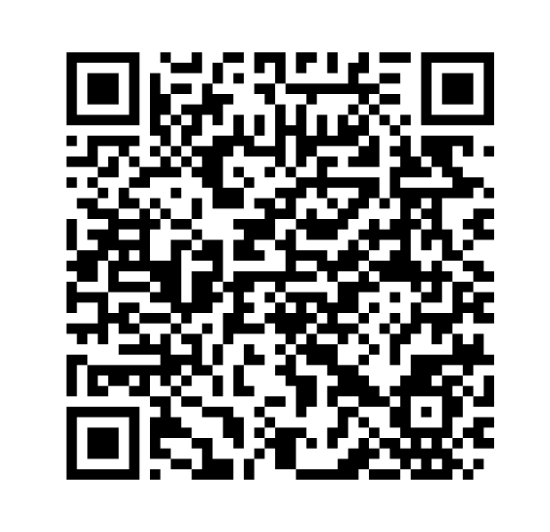
Os artigos de formação sobre a Pastoral do Dízimo, inspirados no Documento 106 da CNBB, podem ser encontrados no site Caminhos Pastorais, como subsídio para estudo, aprofundamento e reflexão das equipes paroquiais. Trata-se de um material pensado para favorecer a formação dos agentes, fortalecer a espiritualidade da partilha e ajudar as comunidades a compreenderem o dízimo como expressão de fé, pertença e corresponsabilidade na missão da Igreja.

